Slide 1

Nulladik szülői értekezlet
Budapesti Komplex Szakképzési Centrum Erzsébet Királyné
Szépészeti Technikum
Farkas Magdolna igazgató
1203 Budapest, Kossuth Lajos u. 35.

Slide 2
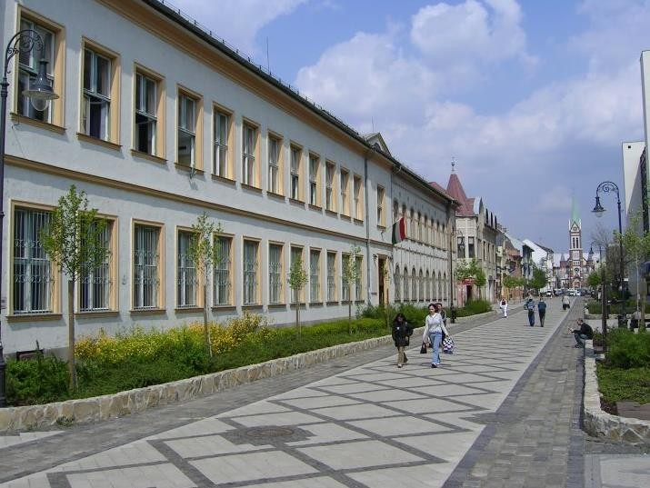

Budapesti Komplex Szakképzési Centrum Erzsébet Királyné
Szépészeti Technikum
1203 Budapest, Kossuth Lajos u. 35.
Web: www.sisy.hu
E-mail: info@sisy.hu
Fenntartó
Innovációs és Technológiai Minisztérium
2

Slide 3
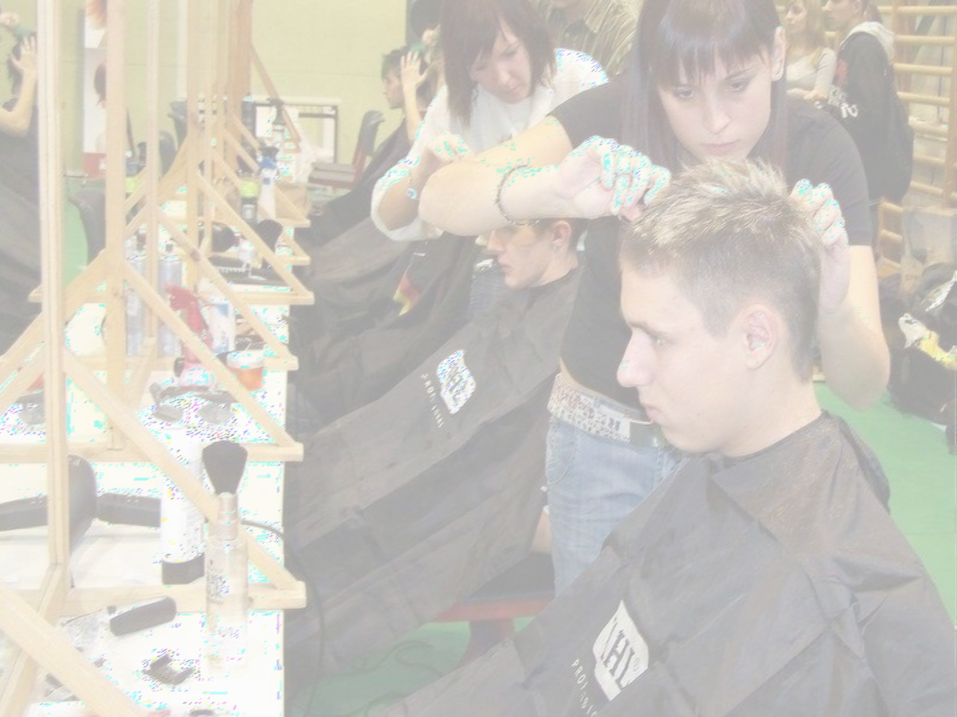
Iskolánk tantermei, felszereltsége
15 tanterem
Szaktantermek: biológia, nyelv, informatika, labor, rajz…..
Tornaterem, konditerem Tanműhelyek:
Kossuth Lajos utca: fodrászat, kozmetika, alapozó gyakorlatok
Weiner Leó utca: fodrászat – külső tanműhely
Várna utca: kozmetikus – külső tanműhely
Kreatív Ágazati Képzőközpont (nKft)
Erzsébet Királyné Szépészeti Technikum Tel.: 283-0203 Fax:283-0203/117 www.sisy.hu

Slide 4
Jogszabályi háttér
2019. évi LXXX. törvény a szakképzésről
Hatályba lépés: 2020.01.01.
Hatályba léptető rendelkezésekkel
A Kormány 12/2020 (II.7.) Korm. Rendelete a szakképzésről szóló törvény végrehajtásáról
Hatályba lépés: 2020.02.15
5/2020. (I.31.) Korm. Rendelet a Nemzeti alaptanterv kiadásáról, bevezetéséről és alkalmazásáról szóló 110/2012. (VI.4.) Korm. Rendelet módosításáról- szerint folyik a közismereti képzés és az érettségire való felkészítés
Erzsébet Királyné Szépészeti Technikum Tel.: 283-0203 Fax:283-0203/117 www.sisy.hu

Slide 5
Intézménytípusokban oktatható szakmák
(5-ös szint)
Technikum
(4-es szint) Szakképző Iskola
Szakképző intézményekben oktatható a 2020/2021. tanévtől
98 féle
76 féle
alapszakma
Gimnázium, nem szépészeti szakgimnázium (bárhol)
Erzsébet Királyné Szépészeti Technikum Tel.: 283-0203 Fax:283-0203/117 www.sisy.hu

Slide 6
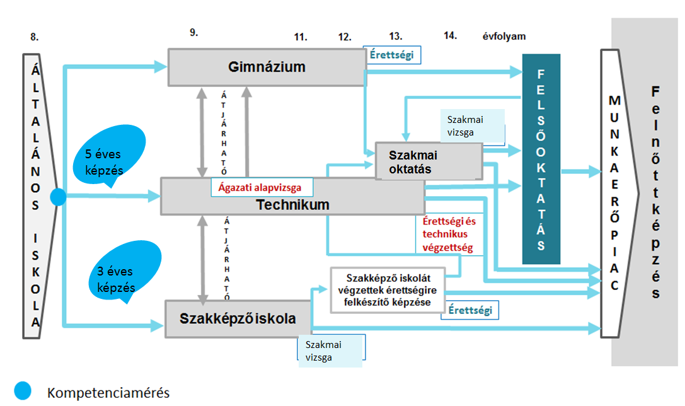

Az új szakképzési struktúra alaprendszere
Erzsébet Királyné Szépészeti Technikum Tel.: 283-0203 Fax:283-0203/117 www.sisy.hu

Slide 7
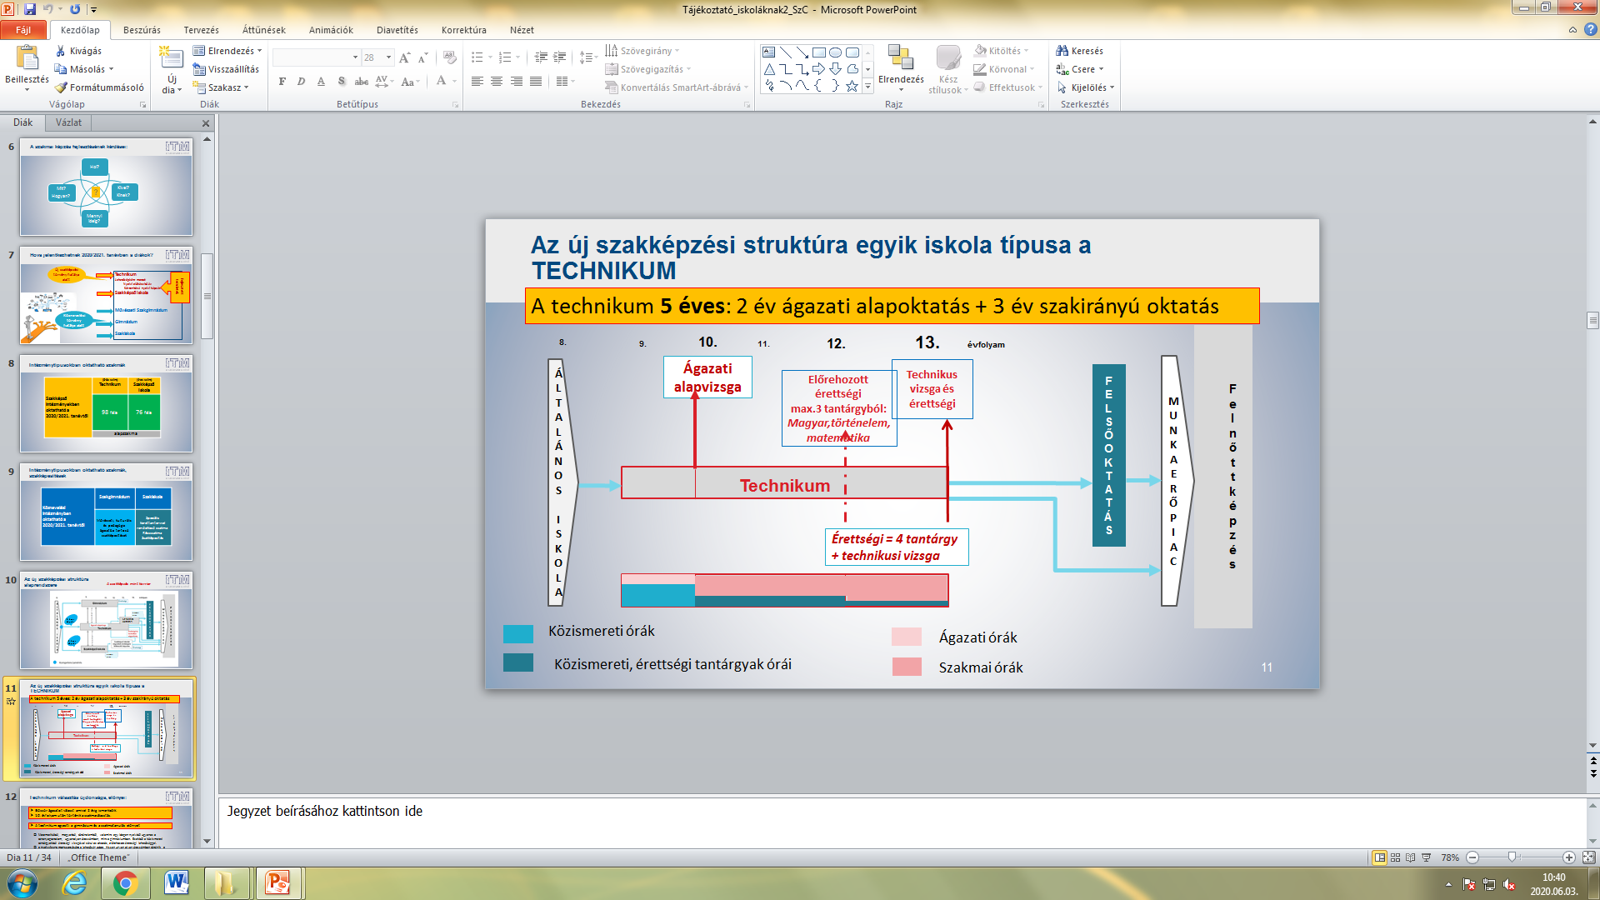
TECHNIKUM
A technikum 5 éves: 2 év ágazati alapoktatás + 3 év szakirányú oktatás

Slide 8
A technikum szakképzési tevékenysége
A technikumnak:
az általános műveltséget megalapozó, az érettségi vizsgára és a szakmai vizsgára felkészítő,valamint a szakirányú felsőfokú iskolai továbbtanulást
vagy munkába állást elősegítő, illetve
érettségi végzettséggel kizárólag szakmai vizsgára felkészítő, a szakmajegyzékben meghatározott számú évfolyama van.

Slide 9
Technikum választás újdonsága, előnyei:
Először ágazatot választ amivel 2 évig ismerkedik.
10. évfolyam után történik a szakmaválasztás.
A technikum egyesíti a gimnázium és a szakmatanulás előnyeit
  Matematikából, magyarból, történelemből, valamint egy idegen nyelvből ugyanaz a tananyagtartalom, ugyanolyan óraszámban, mint a gimnáziumban. Ezekből a közismereti tantárgyakból érettségi vizsgával zárul az oktatás, előrehozott érettségi lehetőséggel.
  a nyelvvizsga megszerzésére a lehetőség adott, hiszen ugyan olyan óraszámban történik a nyelvtanulás, mint a gimnáziumban, de itt egy nyelvből.
  nem kell ötödik érettségi tantárgyat választani, mivel a szakmai vizsga lesz az ötödik érettségi tantárgy.
  a technikusi vizsga emelt szintű érettségi tantárgynak számít
  Ösztöndíj
Az 5 év elvégzése után egyszerre kap érettségi bizonyítványt és a technikusi oklevelet

Slide 10
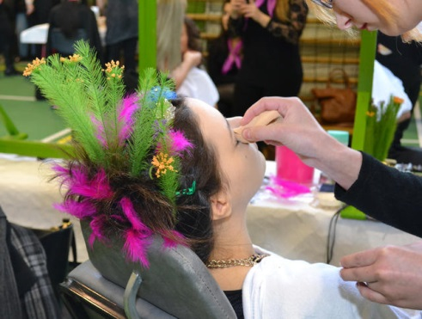
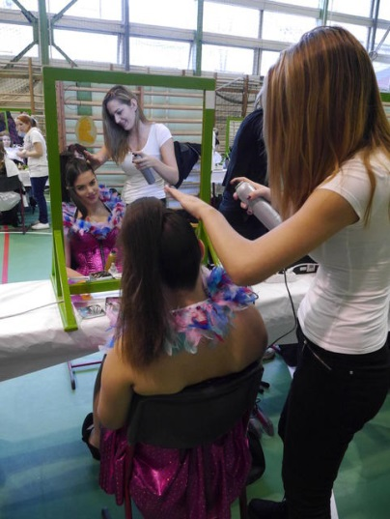
Szakképzés megújul:
Szerkezetében
Ágazati alapvizsga
Technikusi vizsga = emeltszintű érettséginek számít
Tartalmában
Képzési és Kimeneti Követelmények
Programtanterv
Duális képzés módszertanában
Tanulásszervezés
Támogatási rendszere

Slide 11


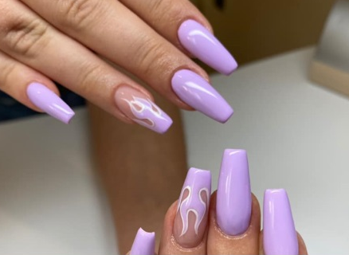

Szépészet ágazatban oktatott szakmáink:
Fodrász
A szakma azonosító száma: 5 1012 21 01
A szakma Európai Képesítési Keretrendszer szerinti szintje: 5
A szakma Magyar Képesítési Keretrendszer szerinti szintje: 5
Ágazati alapoktatás megnevezése: Szépészet ágazati alapoktatás
Kapcsolódó részszakmák megnevezése: nincs
Egybefüggő szakmai gyakorlat időtartama:
Technikumi oktatásban: 140
Érettségire épülő oktatásban: 160 óra
Kozmetikus technikus
A szakma azonosító száma: 5 1012 21 03
A szakma Európai Képesítési Keretrendszer szerinti szintje: 5
A szakma Magyar Képesítési Keretrendszer szerinti szintje: 5
Ágazati alapoktatás megnevezése: Szépészet ágazati alapoktatás
Kapcsolódó részszakmák megnevezése: nincs
Egybefüggő szakmai gyakorlat időtartama:
Technikumi oktatásban: 140 óra
Érettségire épülő oktatásban: 160 óra
Kéz- és lábápoló technikus
A szakma azonosító száma: 5 1012 21 02
A szakma szakmairányai: Kézápoló és körömkozmetikus, Speciális lábápoló
A szakma Európai Képesítési Keretrendszer szerinti szintje: 5
A szakma Magyar Képesítési Keretrendszer szerinti szintje: 5
Ágazati alapoktatás megnevezése: Szépészet ágazati alapoktatás
Kapcsolódó részszakmák megnevezése: nincs
Egybefüggő szakmai gyakorlat időtartama:
Technikumi oktatásban: 140 óra
Érettségire épülő oktatásban: 160 óra

Slide 12
A szakképző intézményben tanulók, képzésben résztvevők
Jogviszony a szakképző intézményben:
Tanulói jogviszony
(25 éves korig)
Akár a 2. szakmát is tanulói jogviszonyban szerezheti meg a fiatal
A felnőttek oktatása nem tanulói jogviszonyban történik, a szakmai oktatás rugalmasabb, rövidebb.
Felnőttképzési jogviszony
Tanulói jogviszony: tanköteles kiskorúval, továbbá a nappali rendszerű szakmai oktatásban részt vevő tanulóval hozható létre annak a tanévnek az utolsó napjáig, amelyikben a tanuló huszonötödik életévét betölti (vagyis azzal, aki tanulmányai megkezdésekor a 25 éves kort nem éri el)
Felnőttképzési jogviszonyban szervezhető: amennyiben másutt van valamilyen jogviszonya, vagy betöltötte a 25. életévét

Slide 13
Jogviszony ábra
Tanulói jogviszony
és
Felnőttképzési jogviszony
5 éves technikum
példa:
14 éves 19 éves
Tanulói jogviszony
2 éves képzés
Tanulói jogviszony
2. példa: 18 éves
Felnőttképzési jogviszony
3. példa: 40 éves
4. példa: egy osztály lehetséges összetétele:

Slide 14
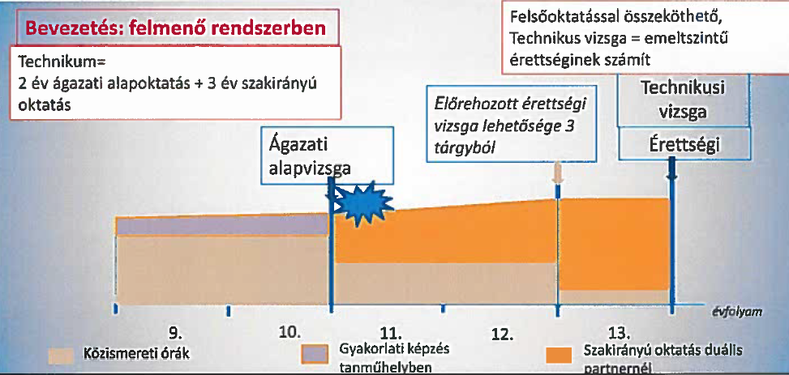
Az oktatásra vonatkozó szabályok, illetve a képzés megszervezése, lebonyolítása
Technikum „keresztmetszetben”
Az ágazati alapvizsga szerepe:
Az adott ágazatban történő munkavégzéshez szükséges szakmai alaptudást és kompetenciát mér országosan egységes eljárás keretében jogosulttá teszi a tanulót a duális képzésbe való belépésre.
A szakmai vizsgába beszámít, vagyis ha egy szakma megszerzését követően valaki az adott ágazathoz tartozó további szakmát kíván szerezni, az ágazati alapvizsgát nem kell megismételnie
A vállalatok közreműködhetnek a duális képzés keretében náluk alkalmazásra kerülő tanulók kiválasztásában

Slide 15
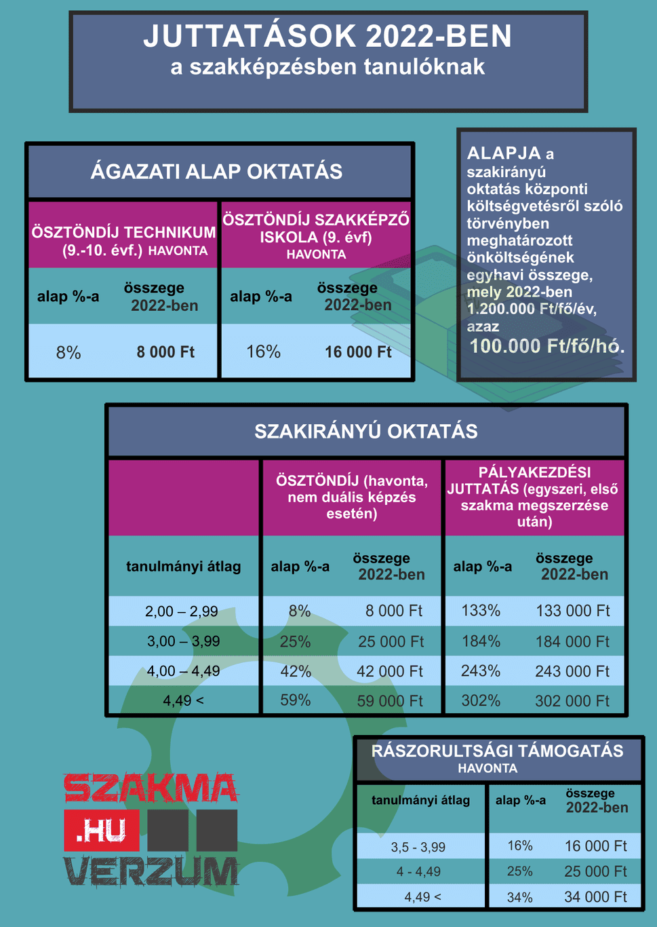
Ösztöndíj és munkaszerződés egymásra épülő rendszere
A szakképzésbe lépést és bennmaradást általános ösztöndíjjal támogatják.
Ez tanulmányi ösztöndíj: vagyis tanulni és iskolába járni kell. Aki megbukik, fél évre szüneteltetjük az ösztöndíja folyósítását, illetve annak is , aki 6 igazolatlan órát szerzett!!!

Slide 16
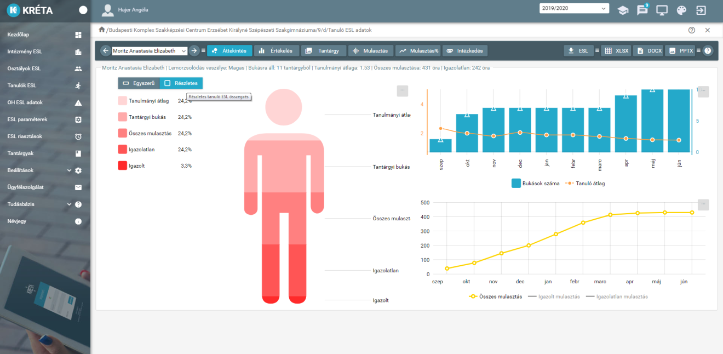
A szakképzés Információs rendszere
KRÉTA-KIR
KRÉTA-ESL modul
(Early School Leaving)
ESL
Riasztási rendszer
ESL riasztási rendszer
2018/2019 tanévtől minden szakképző intézményben kötelező
(GINOP fejlesztés)
Tanügy-igazgatási rendszer vezetése
Kiterjesztése minden fenntartó intézményre
Minden érintett egy rendszerben dolgozik, nincs párhuzamos adatrögzítés
Az informatika így tudja támogatni az oktatás rendszerét:
  Tanulmányi eredmények, hiányzások figyelése
  Ösztöndíj kifizetése

Slide 17
Szakképzés szabályozása – Szabályozó dokumentumok
Új
Régi
Képzési és kimeneti követelmények
KKK
Szakmai és vizsgakövetelmények
SZVK
Központi dokumentum
Szakképzési Kerettanterv szakmai rész
Programtanterv
PTT
Központi dokumentum
Szakmai program
Iskola készíti
Szakmai program

Slide 18
Az oktatást meghatározó dokumentumok
Képzési és kimeneti követelmények (KKK)
Az egyes szakmákhoz a szakképzésben kötelezően alkalmazandó képzési és kimeneti követelményeket ír elő a szakképzésért felelős miniszter
Folyamatszabályozás helyett kimenet-, illetve tartalomszabályozás
Tanulási eredmények
Az eredmények eléréséhez vezető utat, módszereket nem írja elő!
Programtanterv (PTT)
tananyagegységek, azok célja, tartalma, terjedelme és a tananyagegységekhez rendelt időkeret, az egyes tananyagegységek évfolyamonkénti ajánlott megoszlása
Fodrász; Kozmetikus technikus; Kéz- és lábápoló technikus szakmák esetén az óraszámok alakulása közismereti óraszámokkal kiegészítve:
 | 9. évf. | 10. évf. | 11. évf. | 12. évf. | 13. évf.
Közismereti óraszáma: | 24 | 24 | 19 | 18 | 4
Ágazati alapoktatás óraszáma: | 7 | 9 | 0 | 0 | 0
Szakirányú oktatás óraszáma: | 0 | 0 | 14 | 14 | 24
Szabadon tervezhető órakeret óraszáma: | 3 | 1 | 1 | 2 | 6
Összesen (óra/hét): | 34 | 34 | 34 | 34 | 34
https://szakkepzes.ikk.hu/kkk-ptt

Slide 19
Technikumi képzés
Heti 34 óra
10. évfolyam végén ágazati alapvizsgát tesznek
Nyári termelési gyakorlat – iskolai tanműhely + külső képzőhely
 | 11. évfolyam | 12. évfolyam
Fodrász | 105 óra | 70 óra
Kozmetikus technikus | 70 óra | 70 óra
Kéz- és lábápoló technikus | 70 óra | 70 óra
Érettségi vizsgát tehet 12. évfolyam végén (3 kötelező tantárgyból: magyar nyelv és irodalom; matematika; történelem); 13. évfolyam végén érettségi vizsga (idegen nyelv) + szakmai vizsga (ami emelt szintű érettségi vizsgának felel meg)
Közösségi szolgálat 50 óra a 9-13. évfolyamon

Slide 20
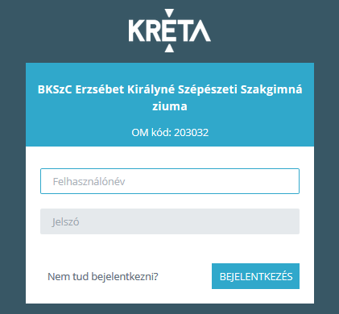
Iskolai dokumentumok: www.sisy.hu
Szakmai Program
Nevelési program
Oktatási program
Képzési program
Egészségfejlesztési program
e-Kréta Házirend
Az egyes tanulói jogok
Tanuló kötelességei, magatartási elvárások
Iskola munkarendje
Tanulmányok alatti vizsgák
Tanulói távolmaradások, hiányzások
SZMSZ
Erzsébet Királyné Szépészeti Technikum Tel.: 283-0203 Fax:283-0203/117 www.sisy.hu

Slide 21
Csengetési rend
 |  | Rövidített órák
0. óra | 7.10-7.55 | 7.20-7.55
1. óra | 8.00-8.45 | 8.00-8.35
2. óra | 8.55-9.40 | 8.45-9.20
3. óra | 9.55-10.40 | 9.30-10.05
4. óra | 10.50-11.35 | 10.15-10.50
5. óra | 11.45-12.30 | 11.00-11.35
6. óra | 12.50-13.35 | 11.45-12.20
7. óra | 13.45-14.30 | 12.30-13.05
8. óra | 14.40-15.25 | 13.15-13.50
9. óra | 15.35-16.20
10. óra | 16.30-17.15
11. óra | 17.25-18.10
12. óra | 18.20-19.05
13. óra | 19.15-20.00
Erzsébet Királyné Szépészeti Technikum Tel.: 283-0203 Fax:283-0203/117 www.sisy.hu

Slide 22
Tankötelezettség
A nemzeti köznevelésről szóló 2011. évi CXC. törvény 45.§ (3) bekezdése alapján
Annak a tanévnek a végéig tart, amelyben a tanuló a tizenhatodik életévét betölti.
SNI tanuló tankötelezettsége meghosszabbítható annak a tanítási évnek a végéig, amelyben a huszonharmadik életévét betölti.
A tankötelezettség meghosszabbításáról a szakértői bizottság szakértői véleménye alapján az iskola igazgatója dönt.
Erzsébet Királyné Szépészeti Technikum Tel.: 283-0203 Fax:283-0203/117 www.sisy.hu

Slide 23
A tanulmányi kötelezettségek teljesítése és a mulasztás
Ha a tanuló a kötelező foglalkozásról távol marad, akkor mulasztását igazolnia kell.
A mulasztás igazoltnak tekintendő, ha a tanuló:
beteg volt és azt igazolta, valamint a hiányzás okáról már a mulasztás első napján szülője értesítette az osztályfőnököt
a szülő előzetes írásbeli kérésére engedélyt kapott a távolmaradásra
hatósági intézkedés, állampolgári kötelezettségeinek
teljesítése miatt nem tudott kötelezettségének eleget tenni
tanóráról való távolmaradása az iskola vagy az osztályközösség közös ügyeinek intézése miatt az osztályfőnök engedélyével történik
Erzsébet Királyné Szépészeti Technikum Tel.: 283-0203 Fax:283-0203/117 www.sisy.hu

Slide 24
A tanulmányi kötelezettségek teljesítése és a mulasztás
Az orvosi igazolásokat kiskorú ill. a nagykorú (9-13. évfolyamos) tanuló esetén a szülővel, vagy gondviselővel alá kell íratni. A mulasztások kezdetekor a szülő vagy a gondviselő telefonon (283-02-03) vagy levélben jelzi a tanuló hiányzásának okát és várható időtartamát.
Az igazolást a tanulók az osztályfőnöküknek adják le, legkésőbb a mulasztást követő első osztályfőnöki órán.
A gyanúsan ismétlődő, vagy pontosan nem tisztázható hiányzás esetén az osztályfőnök dönt a szülő meghallgatása után az igazolás elfogadásáról.
A távolmaradásra 3 napig az osztályfőnök, 3 napnál hosszabb időre az igazgató adhat engedélyt.
Erzsébet Királyné Szépészeti Technikum Tel.: 283-0203 Fax:283-0203/117 www.sisy.hu

Slide 25
A tanulmányi kötelezettségek teljesítése és a mulasztás
Ha a tanuló nem igazolta távolmaradását, hiányzása igazolatlan.
Igazolatlan mulasztás esetén a tanuló szüleit írásban értesíti az osztályfőnök.
Az igazolatlan mulasztás fegyelmező és fegyelmi intézkedéseket von maga után:
  3 igazolatlan óra = osztályfőnöki figyelmeztető
  8 igazolatlan óra = osztályfőnöki intő
  12 igazolatlan óra = igazgatói figyelmeztető
  17 igazolatlan óra = igazgatói intő
  21 igazolatlan órától fegyelmi eljárást kell indítani.
Erzsébet Királyné Szépészeti Technikum Tel.: 283-0203 Fax:283-0203/117 www.sisy.hu

Slide 26
Késésekkel kapcsolatos szabályok
A késés a becsengetés utáni beérkezést jelenti az órára.
A későn érkező tanulót későnek, a késés időtartamának megjelölésével írja be a tanár.
45 perc késedelmi idő esetén írható be egy igazolt- igazolatlan óra szaktantárgyanként.
A késések regisztrálása sávos rendszerben történik: 5 percenként történik a beírásuk a naplóba. Ezek az 5 percek adódnak össze.
A bejárók esetén a közlekedési okok miatti késés igazolható.
Napközben csak az iskolai kötelesség teljesítése, vagy egészségügyi ok miatti késés igazolható!
Erzsébet Királyné Szépészeti Technikum Tel.: 283-0203 Fax:283-0203/117 www.sisy.hu

Slide 27
A tanulmányi kötelezettségek teljesítése és a mulasztás
Az iskola köteles a szülőt vagy gondviselőt értesíteni:
Ha a tanköteles tanuló esetén az első igazolatlan mulasztáskor /1 óra után is/.
Ha a tanköteles tanuló egy tanítási félévben eléri az öt foglalkozást, az igazgató– értesíti a tanuló tényleges tartózkodási helye szerint illetékes gyámhatóságot,– a család- és gyermekjóléti szolgálatot.
Ha a tanköteles tanuló igazolatlan mulasztása egy félévben eléri a tizenöt foglalkozást, az igazgató a mulasztásról tájékoztatja az általános szabálysértési hatóságot, valamint ismételten tájékoztatja a család- és gyermekjóléti szolgálatot, amely közreműködik a tanköteles tanuló törvényes képviselője értesítésében.
Ha a tanköteles tanuló igazolatlan mulasztása egy félévben eléri a huszonöt foglalkozást, az igazgatója haladéktalanul értesíti a tanköteles tanuló tényleges tartózkodási helye szerint illetékes gyámhatóságot.

Slide 28
Ha a tanulónak – egy tanítási évben az igazolt és igazolatlan mulasztása együttesen a kétszázötven foglalkozást vagy egy adott tantárgyból a foglalkozások harminc százalékát meghaladja és emiatt a tanuló teljesítménye tanítási év közben nem volt érdemjeggyel értékelhető, a tanítási év végén nem minősíthető, kivéve, ha az oktatói testület engedélyezi, hogy osztályozóvizsgát tegyen. Az oktatói testület az osztályozóvizsga letételét akkor tagadhatja meg, ha a tanuló igazolatlan mulasztásainak száma meghaladja a húsz foglalkozást és a szakképző intézmény eleget tett a 163. §-ban meghatározott értesítési kötelezettségének.
A tanköteles tanuló kivételével megszűnik a tanulói jogviszonya annak, aki egy tanítási éven belül igazolatlanul harminc foglalkozásnál többet mulaszt, feltéve, hogy a szakképző intézmény a tanulót, kiskorú tanuló esetén a kiskorú tanuló törvényes képviselőjét legalább két alkalommal írásban figyelmeztette az igazolatlan mulasztás következményeire.

Slide 29
A tanulmányi kötelezettségek teljesítése
Javítóvizsgát tehet a tanuló, ha a tanév végén – legfeljebb három tantárgyból – elégtelen osztályzatot kapott.
Háromnál több tárgyból bukó tanulónak az évfolyamot
meg kell ismételnie.
Erzsébet Királyné Szépészeti Technikum Tel.: 283-0203 Fax:283-0203/117 www.sisy.hu

Slide 30
Sajátos nevelési igényű tanulók nevelése oktatása (2011. évi CXC. törvény)
Sajátos nevelési igényű tanuló (SNI)
–A tanulót a szakértői vélemény alapján egyes tantárgyak, vagy tantárgyrészek értékelés és minősítés alól az
igazgató felmenti, de a tanórákon köteles részt venni.
–A tanuló köteles az iskola által megjelölt fejlesztő foglalkozásokon részt venni.
Erzsébet Királyné Szépészeti Technikum Tel.: 283-0203 Fax:283-0203/117 www.sisy.hu

Slide 31
Beilleszkedési tanulási zavarral küzdő tanulók nevelése oktatása (2011. évi CXC. törvény)
Beilleszkedési, tanulási, magatartási zavarral küzdő gyermek, tanuló (BTM)
Az a különleges bánásmódot igénylő gyermek, tanuló, aki a szakértői bizottság szakértői véleménye alapján az életkorához viszonyítottan jelentősen alulteljesít, társas kapcsolati problémákkal, tanulási, magatartásszabályozási hiányosságokkal küzd, közösségbe való beilleszkedése, továbbá személyiségfejlődése nehezített, vagy sajátos tendenciát mutat, de nem minősül sajátos nevelési igényűnek (dislexia, disgrafia, discalkulia)
A tanulót a szakértői vélemény alapján egyes tantárgyak, vagy tantárgyrészek
értékelés és minősítés alól felmenti az igazgató, de a tanórákon köteles részt venni.
A tanuló köteles az iskola által megjelölt fejlesztő foglalkozásokon
(gyógypedagógus) részt venni.
Erzsébet Királyné Szépészeti Technikum Tel.: 283-0203 Fax:283-0203/117 www.sisy.hu

Slide 32

KIP - módszer
Bevezetés
2016/2017. tanévtől
Hierarchia, státusz, státuszhelyzet
Hierarchia: Szociális pozíció, rangsor (ebben gondolkodunk?)
Státusz: a pozíció értéke
Státuszprobléma: az „értékes” pozícióban lévő tanulók, és az azon kívül esők konfliktusa. A mi konfliktusunk. Keressük meg az óránkon az erre irányuló időt! ☺
Ismeretszerzés, szocializáció:
„ Nem szavakkal hanem példákkal tanítunk…”

Slide 33
KIP alapelvek:
Ha valaki nem tartja be, mindenki munkája károsul…segítsük egymást, ez lenne a példa amit mutatunk.
Differenciált, nem rutinszerű feladatok
Nyitott végű, felfedezésre, vitakészség fejlesztésére irányuló feladatok.
A tanulási és szociális kompetenciák fejlesztésére irányuló feladatok.
Fantázia, kreativitás, lehetőség, hogy bemutassátok a saját tárgyatok, mint izgalmas, élvezhető, és hasznosítható tudást. ☺
Felelősség, és hatalom megosztása
A tanulók felelősek saját egyéni teljesítményükért.
A csoport felelős az egyénnek nyújtott segítségért.
A tanár segíti a csoporton belüli interakciót.
A tanár feladata a tanulók érdeklődésének felkeltése az összeállított feladatokon keresztül.

Slide 34

Elvárt eredmények:
Hátrányos helyzetű tanulók státuszának javulása
A tanári irányítás háttérbe szorulásával a tanulói interaktivitás megnövekedése, azaz némi önálló tanulás elsajátítása. Csoportban. Szerepekkel.
Státuszproblémák kezelése. Javulás.
Tanulmányi eredmények javulása.
Tanári szemléletváltás ☺

Slide 35


VEKOP-8.6.3-16-2017-00006
BKSZC Bátorság, Komplexitás, Szinergia és Célszerűség a Szakképzésért
2019 szeptember óta:
  Kompetencia felmérés, folyamatos nyomon követése
  Magyar- és matematika kompetencia fejlesztő órák heti 1 alkalommal
  Pszichológiai foglalkozások (drog prevenció, bántalmazás)
  Lemorzsolódással veszélyeztetett tanulók követése – intervenció
  Vállalkozói kompetenciafejlesztés Digitális Közösségi Alkotóműhelyben (DKA)
  Szakmai műhelyfoglalkozások a DKA-ban
  Komplex Instrukciós Program (KIP) bemutatóórák
  Szakmai továbbképzések
VEKOP-8.5.1-17-2017-00003
BKSZC Idegen nyelvi készségek fejlesztése
Kidolgozott digitális tananyagok használata

Slide 36

„VET IS YOUR FUTURE”
VELUX FOUNDATION PROJECT –
2023.03.01-2027.02.28.
Alapozó képzések (30 óra): Diák és munkatársi csoportok
kibervédelem
tudatos médiahasználat
IKT eszközök használata
közösségi média használat
Netikett
Énmárka építés

Slide 37
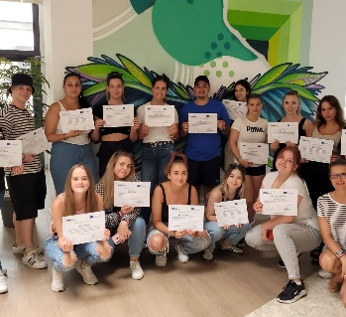
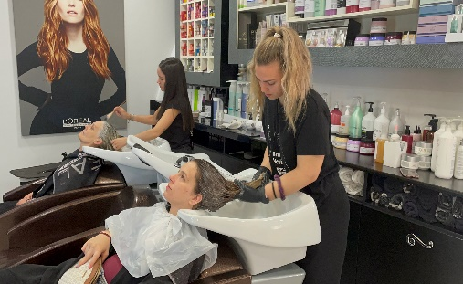
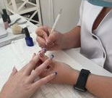
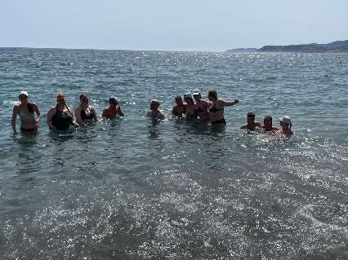
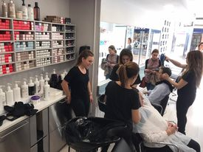
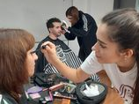
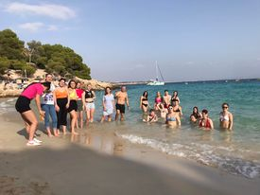
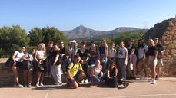
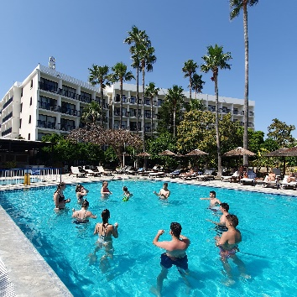
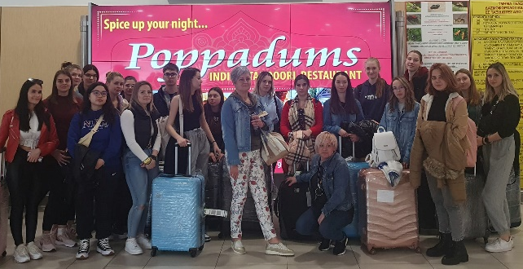
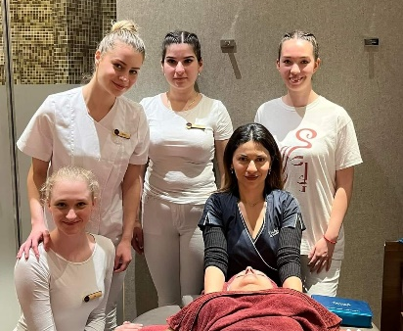
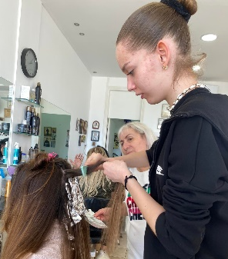
Erasmus mobilitások
2022-2023
Granada, Spanyolország, 2022. június – 16 diák
Mallorca, 2022 október és november -2 turnusban, 18-18 diák
Ciprus, 2023. április – 20 diák

Slide 38
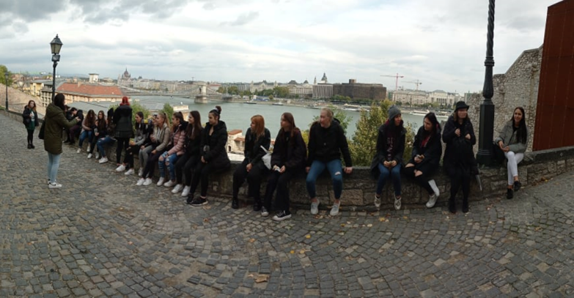
Tanórán kívüli foglalkozások
szakkörök
felzárkóztató foglalkozás
korrepetálás
egyéni foglakozás
tehetséggondozás
művészeti foglalkozás
testedzés, sportköri foglalkozás
túraszakkör
A közösségi programok szervezése:
  osztálykirándulás
  színházlátogatás
  múzeumlátogatás
Hadtörténeti Múzeum
Erzsébet Királyné Szépészeti Technikum Tel.: 283-0203 Fax:283-0203/117 www.sisy.hu

Slide 39
Szabadidős tevékenységek
Rendszeres sportfoglalkozások, aerobic, kosárlabda, röplabda, labdarúgás
Sportversenyek
Sporttáborok: vízi tábor, sí tábor…
Falmászás
Diákönkormányzati: gólyatábor, egyéb programok
Hagyományos iskolai rendezvények, versenyek: Erzsébet Napok, Vidám Iskolanap, Kihívás Napja
Iskolarádió a diákokat foglalkoztató témákban
Kézműves szakkör
Boszorkánykonyha
Könyvtár - önálló ismeretszerzés céljából
Erzsébet Királyné Szépészeti Technikum Tel.: 283-0203 Fax:283-0203/117 www.sisy.hu

Slide 40
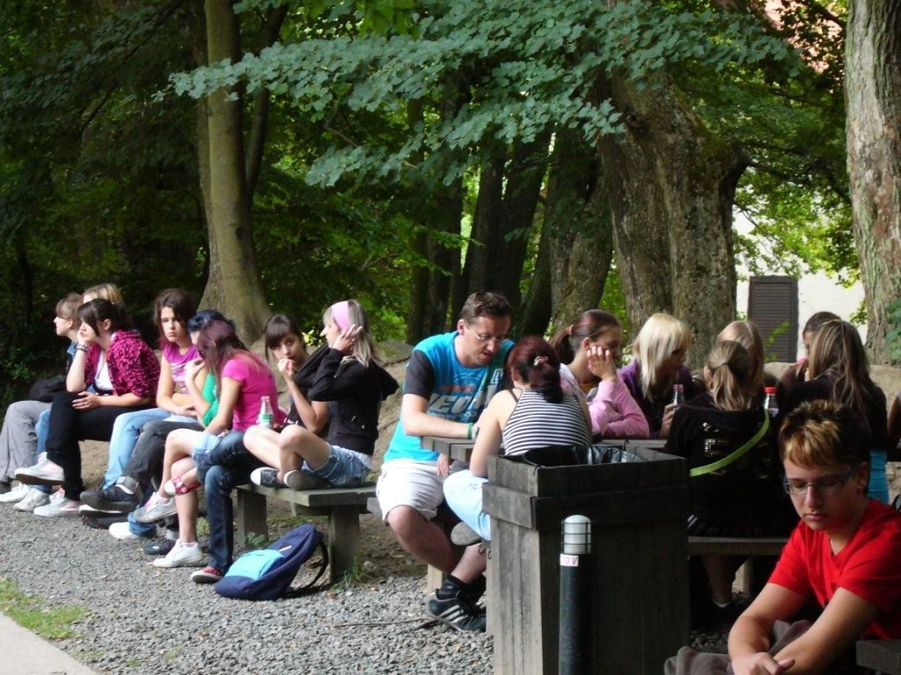
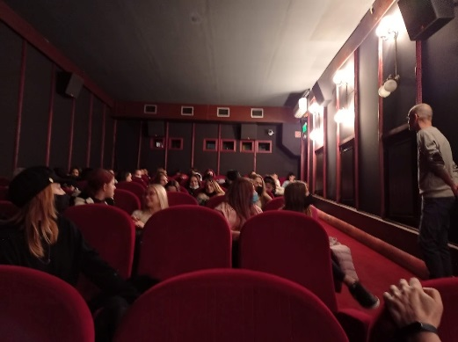
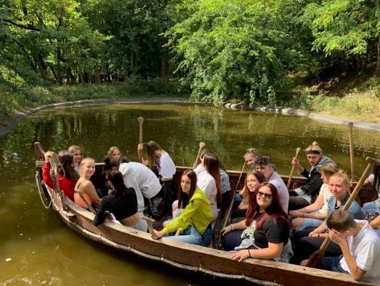
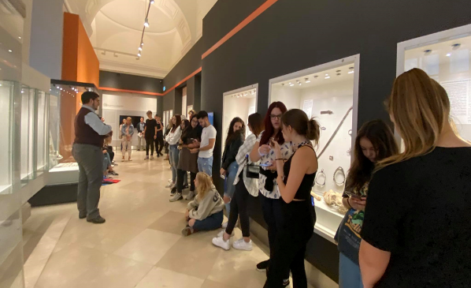
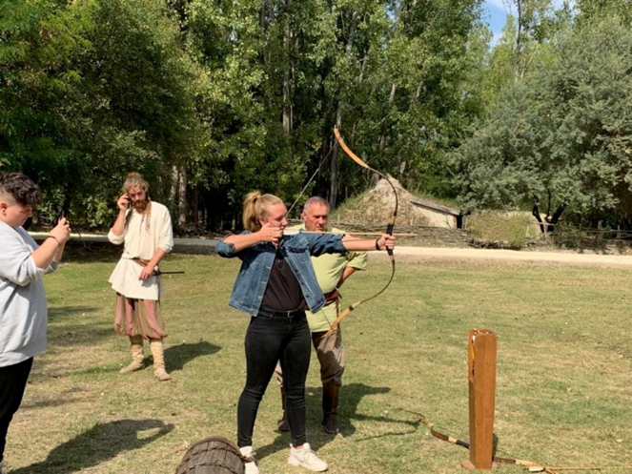
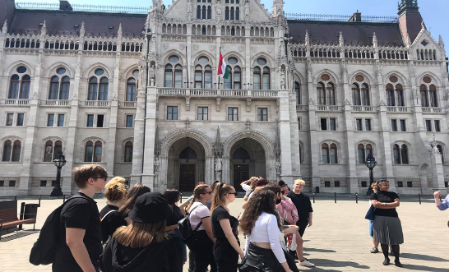
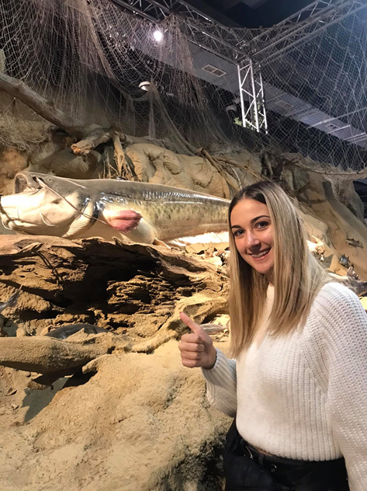
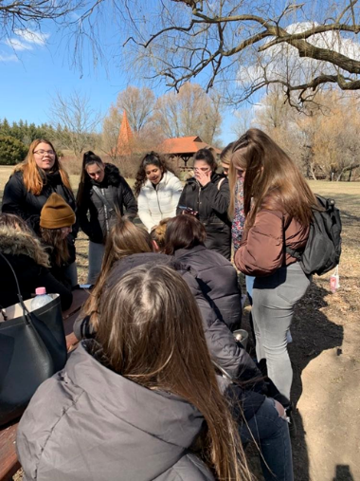
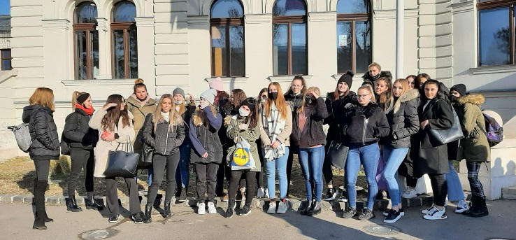
Gólyatábor
sulimozi
Emese park
Nemzeti Múzeum
Nemzeti Összetartozás Napja
Emese park
Pákozd
Honfoglalás projekt
Vadászati kiállítás
Erzsébet Királyné Szépészeti Technikum Tel.: 283-0203 Fax:283-0203/117 www.sisy.hu

Slide 41
Tájékoztató a tankönyvrendelésről
A tankönyvellátás ingyenes amit tanév végén a könyvtárba vissza kell adni (kivéve: munkatankönyv, munkafüzetek)
  A tankönyvosztás időpontja: augusztus 20. után a honlapon lesz olvasható
Erzsébet Királyné Szépészeti Technikum Tel.: 283-0203 Fax:283-0203/117 www.sisy.hu

Slide 42
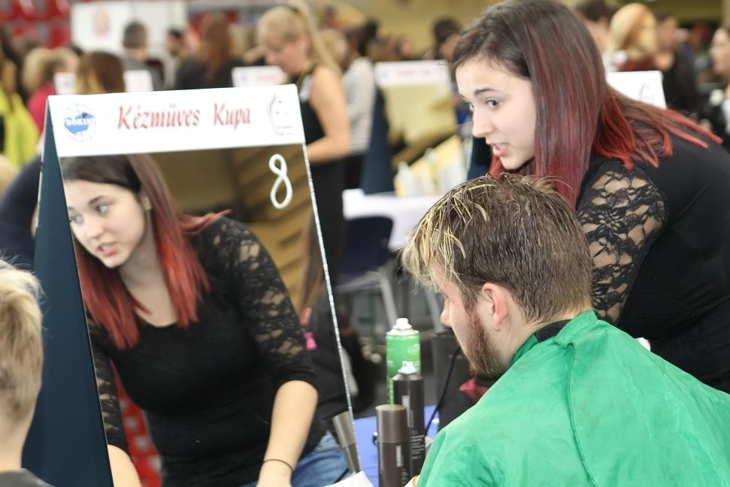
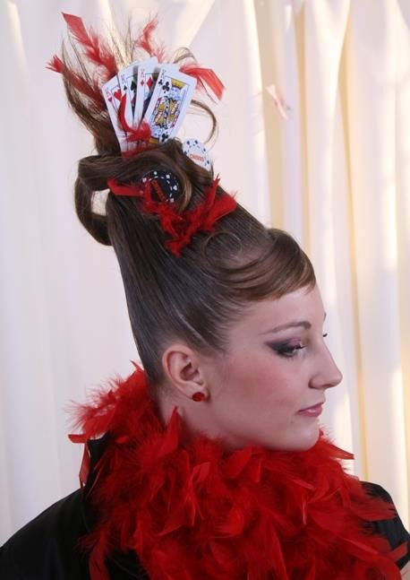
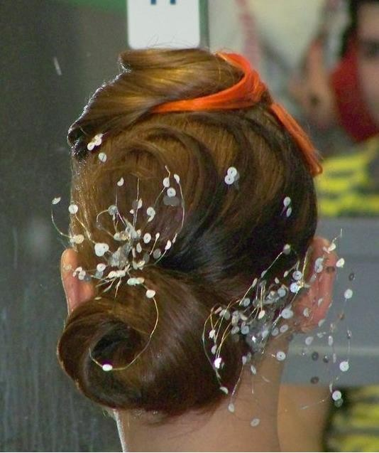
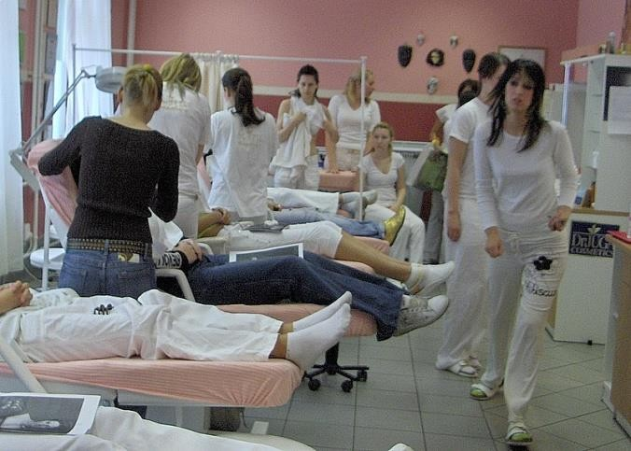
Eredmények, versenyek
Erzsébet Királyné Szépészeti Technikum Tel.: 283-0203 Fax:283-0203/117 www.sisy.hu

Slide 43

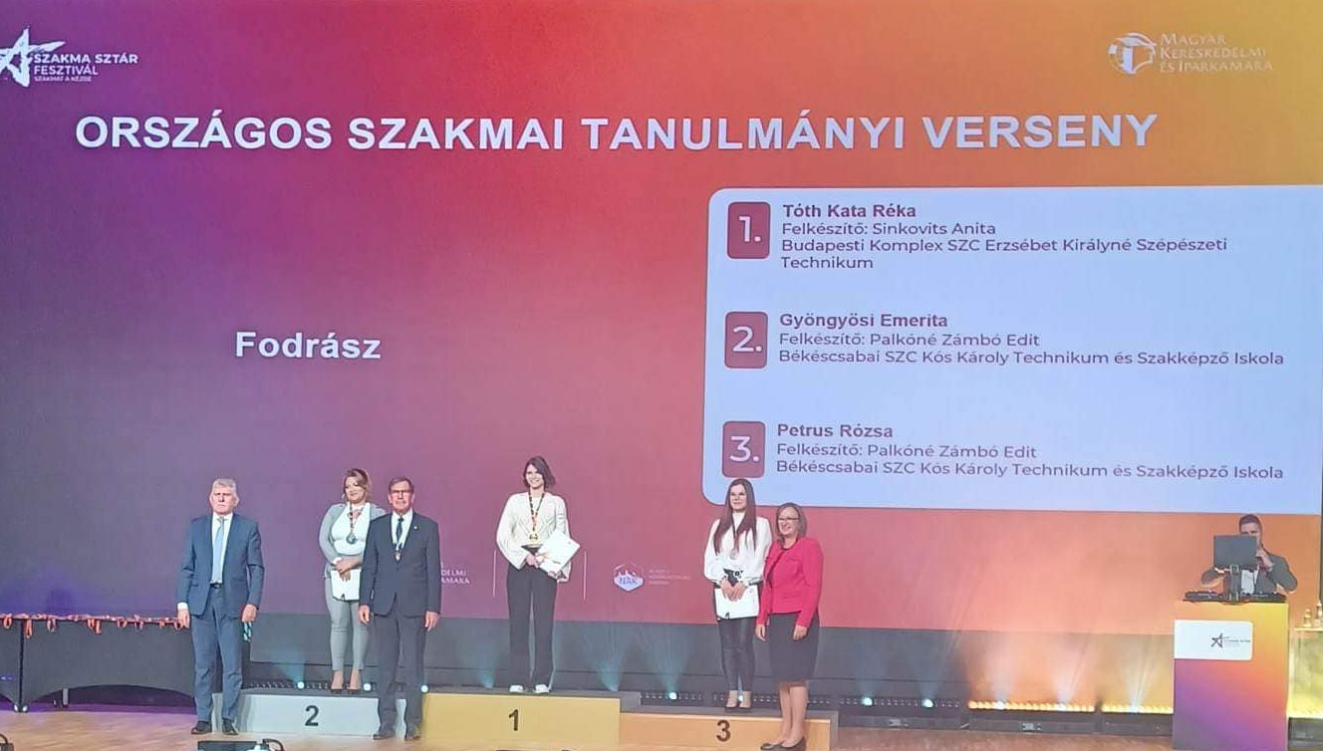
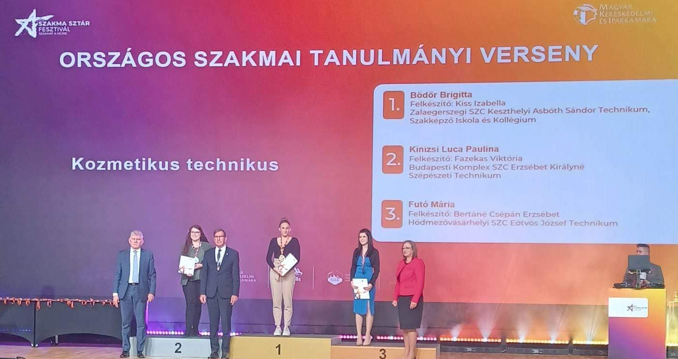
Országos versenyek a 2022-2023 tanévben:
- ÁSZÉV versenyen I. és III. hely
- OSZTV versenyen I. és II. hely

Slide 44
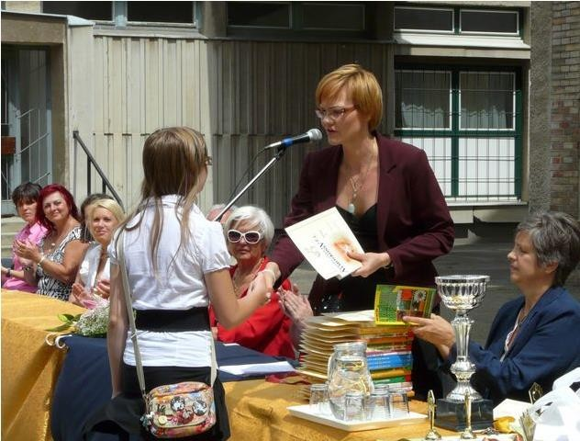
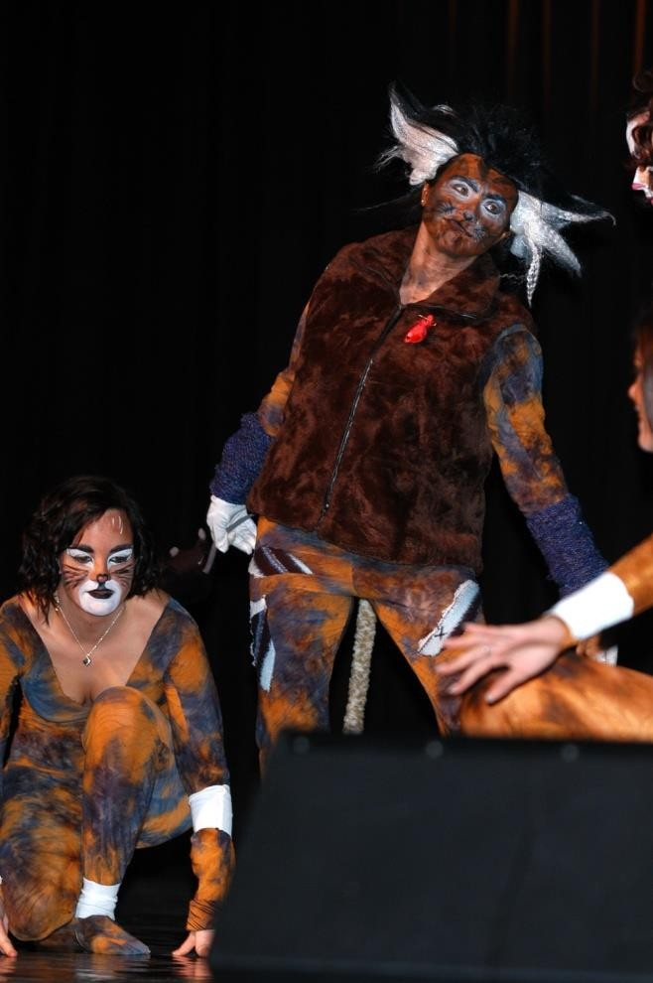
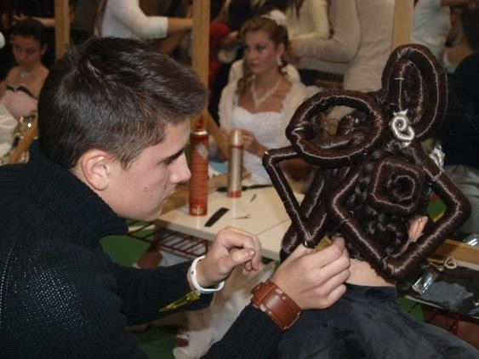
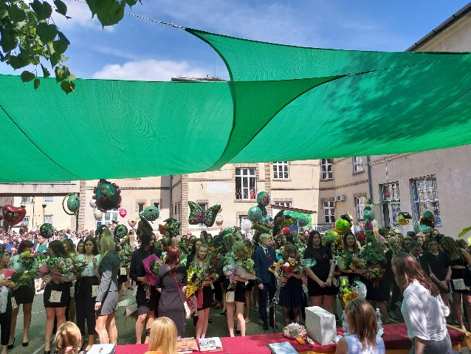
Ünnepek
Erzsébet Királyné Szépészeti Tecnikum Tel.: 283-0203 Fax:283-0203/117 www.sisy.hu

Slide 45
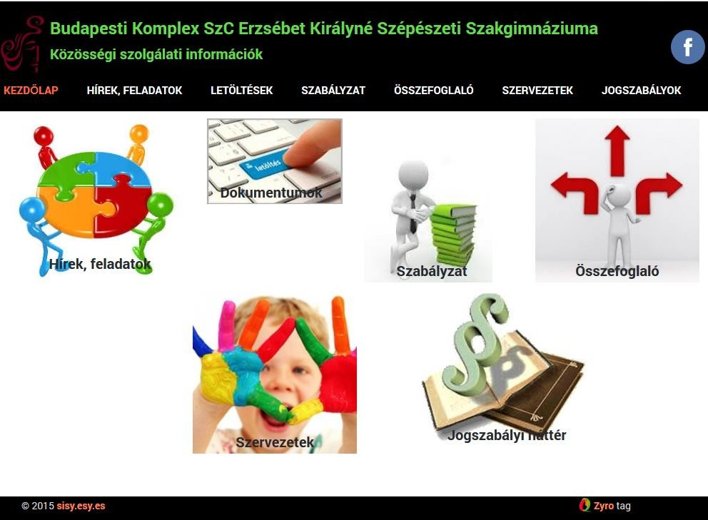
Iskolai Közösségi Szolgálat

Slide 46
SISY Alapítvány
OTP 11720001 - 20211958
Adószámunk: 18253100-1-43
Közhasznú
1% felajánlásokat elfogad
Erzsébet Királyné Szépészeti Technikum Tel.: 283-0203 Fax:283-0203/117 www.sisy.hu

Slide 47
Köszönöm a figyelmet!
Farkas Magdolna igazgató
Felhasznált források:
https://api.ikk.hu/storage/uploads/files/szakkepzes_40pdf-1590612271838.pdf
https://api.ikk.hu/storage/uploads/files/tajekoztato_vhrpdf-1591201526491.pdf
Erzsébet Királyné Szépészeti Technikum Tel.: 283-0203 Fax:283-0203/117 www.sisy.hu

